Slide 1
“Las reglas militares son cinco: medición, valoración, cálculo, comparación y victoria. El terreno da lugar a las mediciones, éstas dan lugar a las valoraciones, las valoraciones a los cálculos, éstos a las comparaciones, y las comparaciones dan lugar a las victorias”. Sun Tzu el Arte de la Guerra

Slide 2
DEPARTAMENTO DE ELÉCTRICA Y ELECTRÓNICA CARRERA DE INGENIERÍA ELECTRÓNICA, REDES Y COMUNICACIÓN DE DATOS
UNIVERSIDAD DE LAS FUERZAS ARMADAS ESPE
“ANÁLISIS DE LOS SITEMAS DE LOS SISTEMAS DE ATAQUE Y PROTECCIÓN EN REDES INALÁMBRICAS WIFI, BAJO EL SISTEMA OPERATIVO LINUX”.
ANA MARIVEL YACCHIREMA ESPÍN
2014

Slide 3
ANTECEDENTES
Existe un gran crecimiento del uso de redes WiFi por su movilidad, comodidad y libertad de cables.
Sus comienzos(años 90) fueron débiles, pero gracias al desarrollo de los estándares 802.11 se alentó su desarrollo.
Como primer protocolo de seguridad aparece WEP, luego WPA .y por último WPA2; todos ellos han sido y son objeto de descubrimiento de vulnerabilidades; dejando “deprecated” a WEP. (Fluhrer, Mantin, Shamir)
Desde 1980 aparecen las primeras investigaciones sobre detección de intrusos que fue el impulso, hacia los sistemas que existen hoy en día; ahora cabe la necesidad de evaluar su desarrollo en torno a Wi Fi.

Slide 4
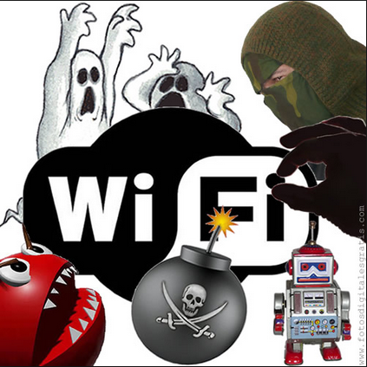
JUSTIFICACIÓN E IMPORTANCIA
- Existe un mundo de hackers en constante evolución y creatividad, los protocolos y estándares 802.11 tiene la desventaja del medio.
-Existe la importancia de implementar sistemas de defensa, que a más de analizar ataques conocidos, sea una herramienta de aprendizaje de nuevos.
- El Benchmarking a través de Backtrack permitirá desafiar la efectividad de Snort y Kismet, que son IDS de software libre muy conocidos.
- Linux como SO le permite al proyecto trabajar sin la necesidad de licencias y de manera muy segura.

Slide 5
OBETIVO GENERAL
Analizar los sistemas de protección contra intrusos en redes inalámbricas Wi-Fi, bajo simulación de ataques.

Slide 6
OBJETIVOS ESPECÍFICOS
Investigar sobre la seguridad en redes 802.11y las técnicas de ataque que se usan en las mismas.
Usar a Backtrack como técnica de benchmarking para los IDSs, a través de ataques sobre una red Wi Fi en producción.
Analizar los resultados, características y funcionamiento de los IDSs frente a los ataques.
Monitorear los resultados que emitan los IDSs Snort y Kismet(alertas).
Determinar recomendaciones mínimas de seguridad en una red Wi Fi; gracias a los resultados obtenidos.

Slide 7
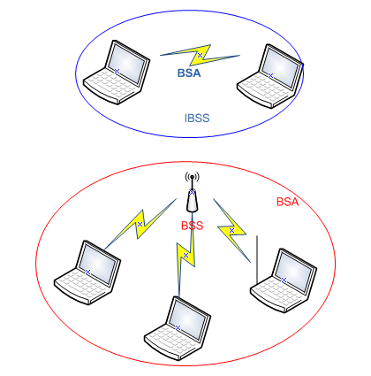
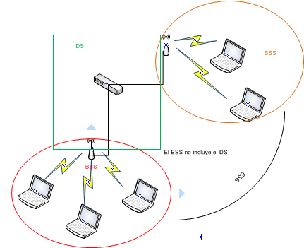
Wi Fi 802.11
Arquitectura

Slide 8
WiFi 802.11
Estándares
802.11a
(1999)
5GHz, OFDM
Velocidad máx. teórica 54Mbps
802.11b
(1999)
2,4GHz,DSSS
Velocidad máx. teórica 11Mbps
802.11g
(2003)
2,4GHz,OFDM y DSSS(por compatibilidad)
Velocidad máx. teórica 54Mbps
802.11n
(2009)
2,4GHz y 5GHz,Multiplexación Espacial
MIMO, unión de canales
Velocidad máx. teórica 600Mbps

Slide 9
Subcapa MAC
Funciones
Calidad de servicio
Seguridad
Arquitectura
DCF: Prevención de colisión, RTS/CTS
PCF
Ordenamiento de Tramas
Servicio de datos
HCF: EDCA,HCCA

Slide 10
Protocolos de Seguridad 802.11
Autenticación previo RSNA
Sistema abierto
Clave compartida ( WEP)
RSNA(Asociación de red de seguridad robusta)
TKIP
CCMP
BIP
SAE
802.1x
WPA
WPA2

Slide 11
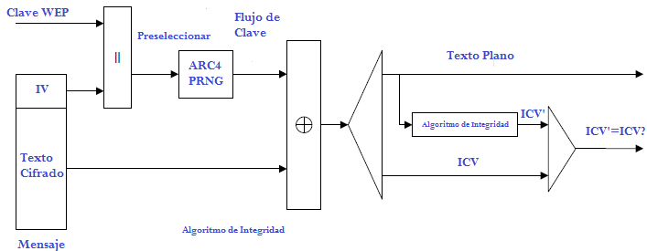
WEP
Encapsulación WEP
Desencapsulación WEP

Slide 12
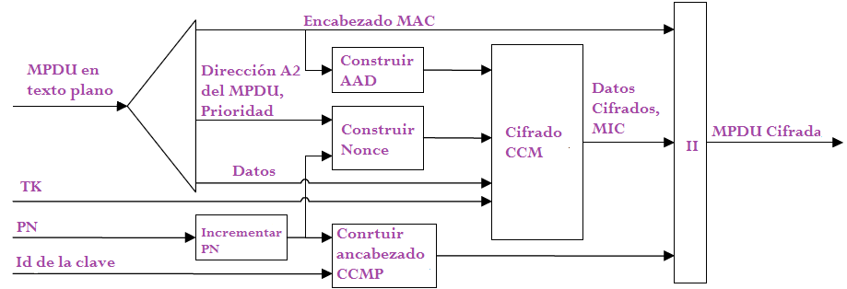
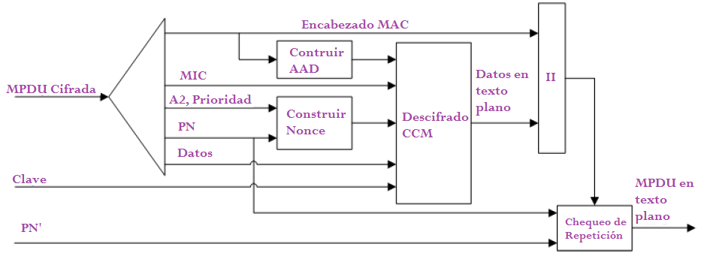
CCMP
Encapsulación CCMP
Desencapsulación CCMP

Slide 13
Ataques en las redes informáticas
Ataque
aprovechar la vulnerabilidad de un sistema informático y ejecutar una o varias amenazas existentes
Intruso
es aquella persona que sin autorización ingresa a un sistema informático

Slide 14
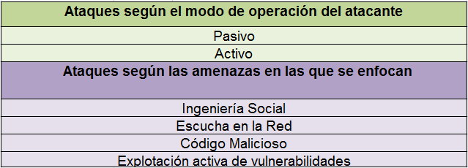
Ataques y su clasificación

Slide 15
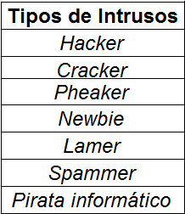
Intrusos y su clasificación
Principalmente se clasifican por su nivel de conocimiento y fines que persiguen:

Slide 16
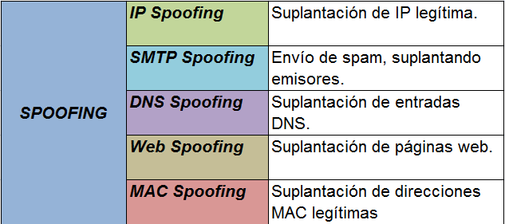
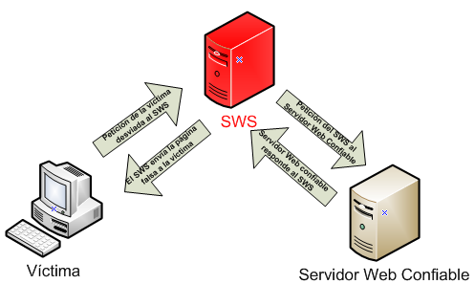
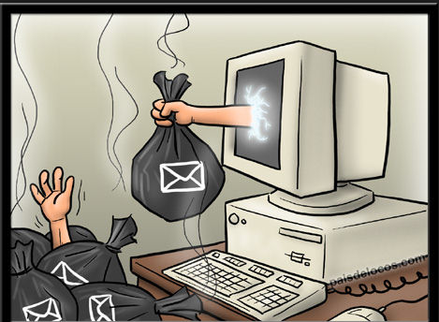
Ataques en Redes Cableadas
SPOOFING
SPAM

Slide 17
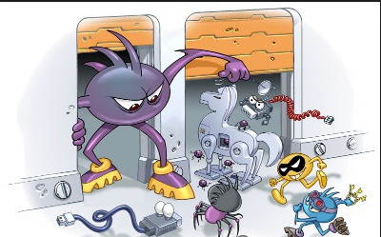
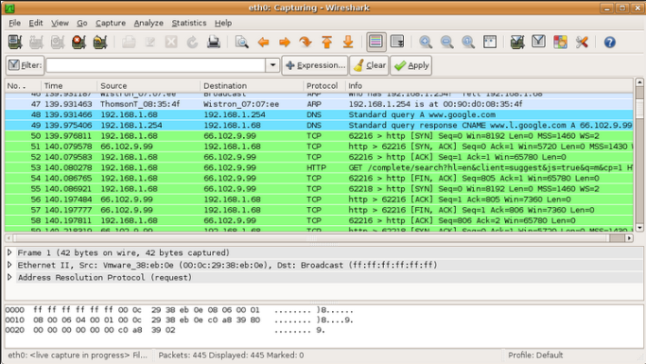
TROYANOS Y BACKDOORS
VIRUS Y GUSANOS
SNIFFERS
Tipos de Virus
Según lo que infectan
Según la manera que infectan

Slide 18
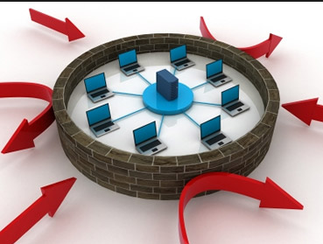
DENEGACIÓN DE SERVICIO (DoS)
ESCANEO DE PUERTOS
Tipos de Dos
Simple Dos
DoS Distribuida

Slide 19
DEBILIDADES EN WIFI
DEBILIDADES WEP
Clave compartida intercambiada por algún método fuera de 802.11.
El Vector de inicialización IV viaja en texto plano, sensible a sniffing.
Clave WEP muy corta apenas 40bits ó 104, sumado los 32 bits para el primero y 24 para el segundo; del también corto IV.
La PSK(clave compartida) se puede obtener adivinando IVs gracias a que la primera trama es la cabecera LLC, con sus campos SSAP y DSAP =0xAA.
El chequeo de errores que utiliza es lineal, si modifica algún bit se puede determinar que bit causó la modificación.
No se autentica el AP sólo el cliente.

Slide 20
DEBILIDADES WPA
DEBILIDADES WPA2
El proceso de autenticación es susceptible sobre todo en modo personal; es decir sensible a un sniffing.
Susceptible a ataques de diccionario y fuerza bruta (en modo personal).
El algoritmo AES requiere alto procesamiento por ello en algunos equipos se usa con TKIP, con las debilidades que él implica.
WPA2 personal usa PSK por lo tanto la seguridad y discreción con la clave está a expensas del usuario.

Slide 21
PRINCIPALES ATAQUES EN WIFI
CRACKEO DE LOS MECANISMOS DE ENCRIPTACIÓN Y AUTENTICACIÓN: sobre todo en WEP, Ej.
ATAQUE FMS
1. Algunos vectores de inicialización preparan el sistema de cifrado RC4 de tal forma que puede revelar información sobre la clave en sus bytes de salida.
2. La debilidad de invariancia permite utilizar los bytes de salida para determinar los bytes más probables de la clave.
3. Los primeros bytes de salida son predecibles siempre, ya que contienen la cabecera SNAP definida por la especificación IEEE.

Slide 22
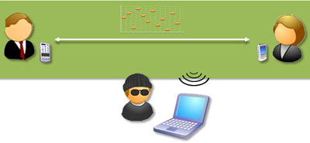
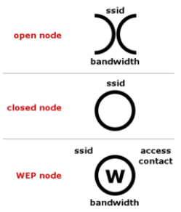
ATAQUES DE VIGILANCIA
EAVESDROPPING ó SNIFFING
WARDRIVING Y WALKCHALKING

Slide 23
DENEGACIÓN DE SERVICIO
ATAQUE DoS DE DESAUTENTICACIÓN
ATAQUE QUEENSLAND
BOMBARDEO CON TRAMAS EAPOL-start
FALSIFICACIÓN DE TRAMAS EAP DE FALLO

Slide 24
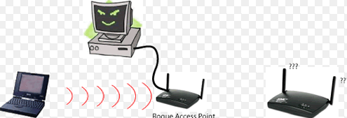
ATAQUE AP MASQUERADING ó EVILTWIN

Slide 25
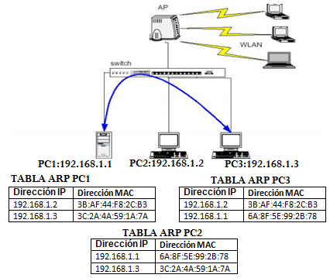
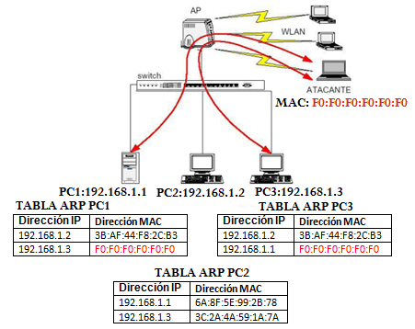
MAC SPOOFING
ARP POISONING /MAN IN THE MIDDLE

Slide 26
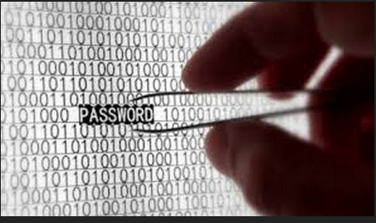
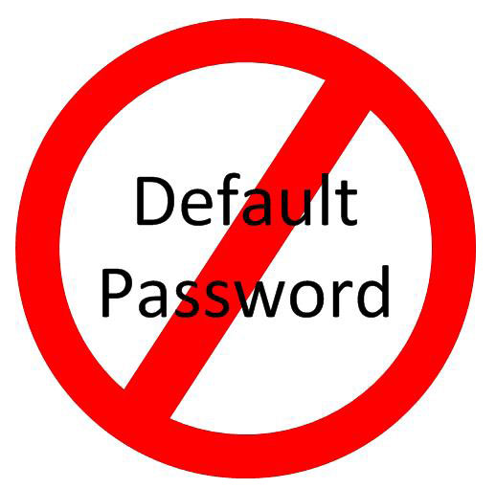
ATAQUES DE FUERZA BRUTA Y DICCIONARIO

Slide 27
SISTEMA DE DETECCIÓN DE INTRUSOS
Sistema que ofrece vigilancia y alerta al administrador de la seguridad de la red, quien toma las acciones frente a un ataque en curso.

Slide 28
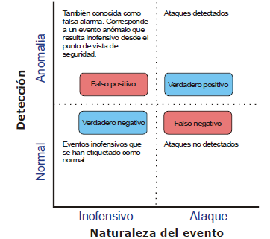
TIPOS DE RESPUESTA

Slide 29
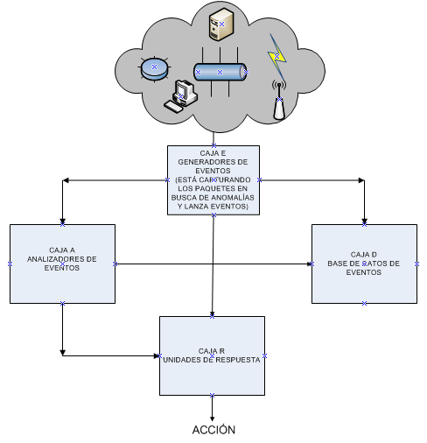
ARQUITECTURA DEL IDS
CIDF (COMMON INTRUSION DETECTION FRAMEWORKS)

Slide 30
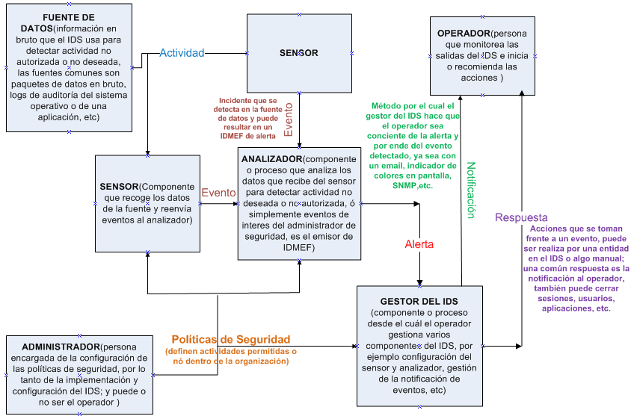
IDWG (INTRUSION DETECTION WORKING GROUP)

Slide 31
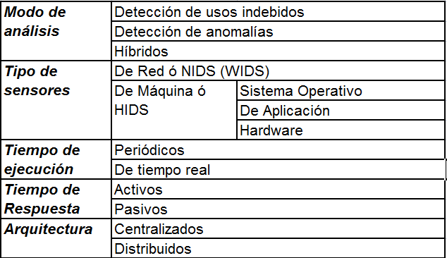
TIPOS DE IDS

Slide 32
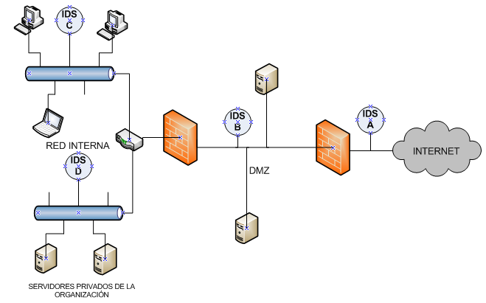
UBICACIÓN DEL IDS

Slide 33
SNORT
Su equipo desarrollador Source Team lo define como
Características:
un sistema de detección y prevención de intrusos de red (IDS/IPS) desarrollado por Sourcefire. Combinando los beneficios de la inspección basada en firmas, protocolo y anomalías
Es de código abierto y distribuye licencia GPL.
Compatible con: OSX, Windows, Centos
-Puede trabajar en 3 modos: Sniffer, Registro de paquetes, NIDS.

Slide 34
ELEMENTOS DEL SISTEMA SNORT
Módulo de adquisición de datos
Decodificador
Preprocesadores
Motor de Detección
Módulos de salida

Slide 35
KISMET
Características
Es un detector de redes inalámbricas 802.11, sniffer e IDS que puede detectar ataques en la capa de enlace de datos y red
-Puede trabajar con varias redes al mismo tiempo.
-Compatible con Linux, OSX, Windows.
-Permite descubrir redes ocultas o camufladas.
-Utiliza controladores de red virtuales TUN/TAP para exportar datos(puede conectarse con Snort).

Slide 36
ELEMENTOS DEL SISTEMA
Fuentes de captura
Cliente
Servidor: logging, filtrado, decodificación, alertas

Slide 37
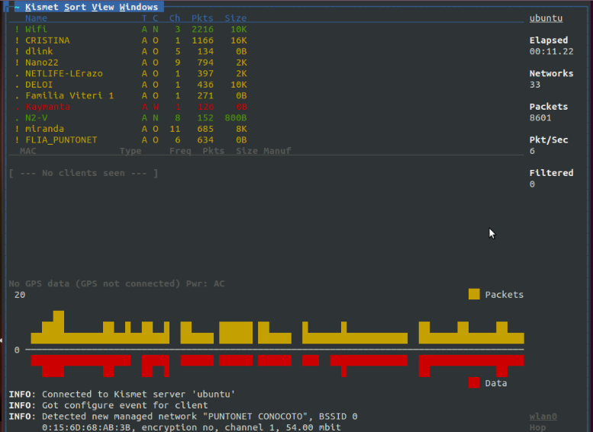

Slide 38
BENCHMARKS
Las metodologías son las que permiten llevar el proceso, para comprender y analizar las defensas; en los 2 importantes procesos de evaluación de la seguridad:
ANÁLISIS DE VULNERABILIDADES
PRUEBAS DE PENETRACIÓN
Un benchmark, viene a ser la técnica con que se evalúa la función y rendimiento de un sistema.

Slide 39
Pruebas de Penetración
Black-Box: pruebas externas a la organización.
White-Box: pruebas internas en la organización.
Gray-Box: combinación de las anteriores.

Slide 40
Metodologías de pruebas de seguridad
ISSAF(Framework de Valoración de Seguridad de Sistemas de Información)
OSSTMM(Manual de Metodología de Pruebas de Seguridad de Código Abierto)
Construcción de modelos de datos: DARPA

Slide 41
BACKTRACK
Es una distribución de Linux que está especializada en pruebas de penetración y análisis forense; posee un arsenal de herramientas enfocadas en la evaluación de seguridad, por ello es una herramienta de benchmarking de seguridad muy completo.
Recopilación de Información
Mapeo de Puertos
Identificación de Vulnerabilidades
Análisis de Aplicaciones Web
Análisis de Redes de Radio
Penetración
Escalado de Privilegios
Mantenimiento de Accesos
Forense
Ingeniería Inversa
Voz sobre IP

Slide 42
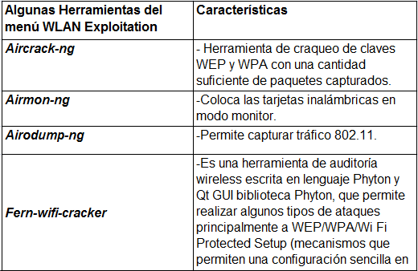
HERRAMIENTAS DE ANÁLISIS DE REDES 802.11

Slide 43
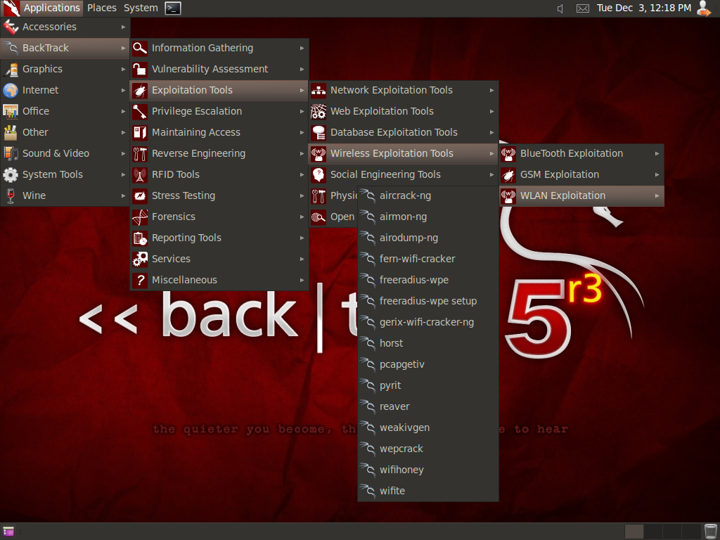

Slide 44
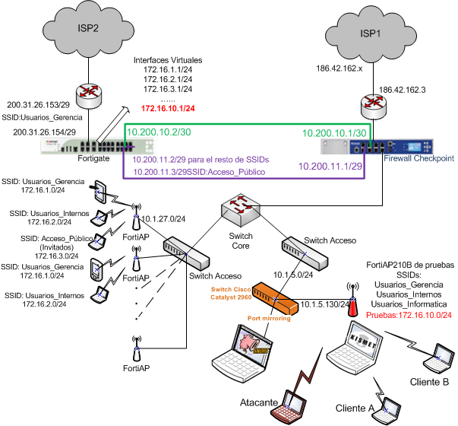
PRUEBAS Y RESULTADOS
ESCENARIO

Slide 45
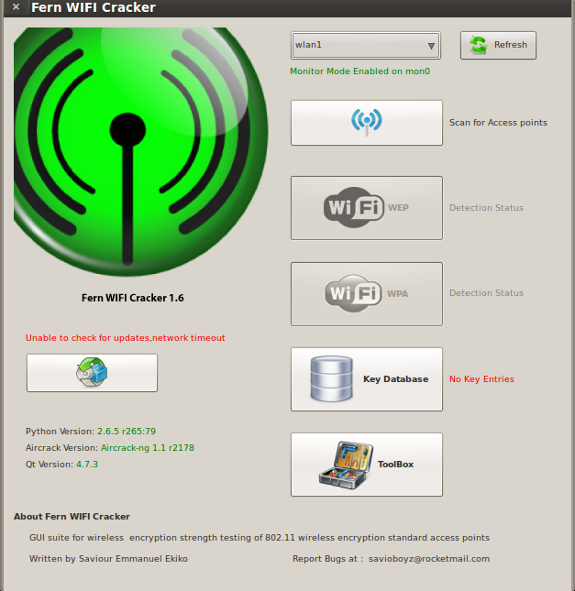
EJECUCIÓN DE ATAQUES(CON FERN WIFI CRACKER):previo se realiza una comprobación del funcionamiento de la tarjeta trabajar con un iwlist.
1. Selección de la tarjeta
2. Luego del escaneo de redes WiFi

Slide 46
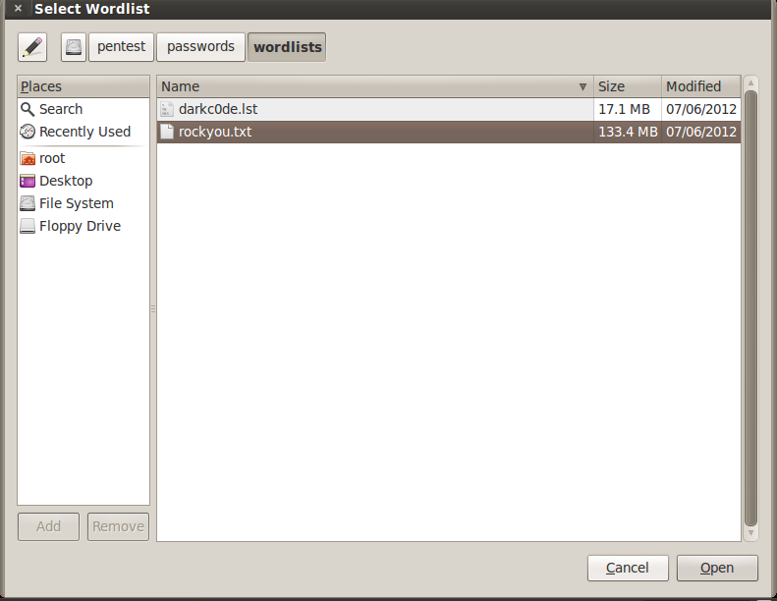
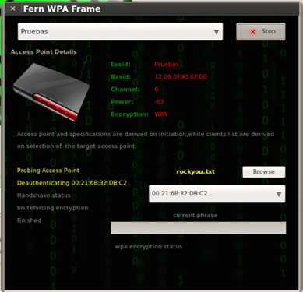
4. Despliegue de datos del SSID Pruebas
5. Colocación del diccionario
6.Comienzo del
proceso de
ataque
3. Selección del SSID Pruebas para atacar

Slide 47
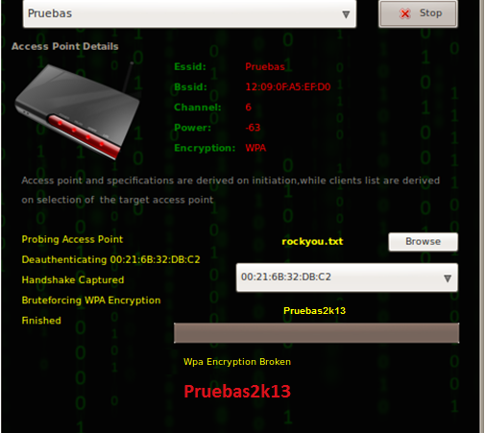
7. Se agrega la clave de Pruebas en el diccionario
8. Obtención de la clave

Slide 48
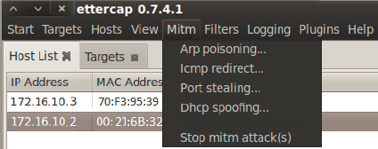
EJECUCIÓN DE ATAQUES (ETTERCAP)
Selección de Envenenamiento ARP a los objetivos en la red Pruebas
Ventana de inicio de Ettercap

Slide 49
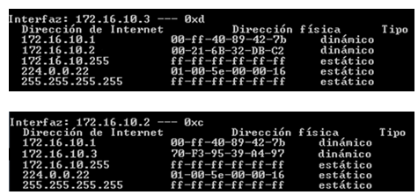
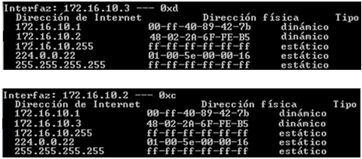
COMPROBACIÓN DEL ENVENENAMIENTO
Tablas ARP Cliente A y B antes del ataque
Tablas ARP Cliente A y B después del ataque

Slide 50
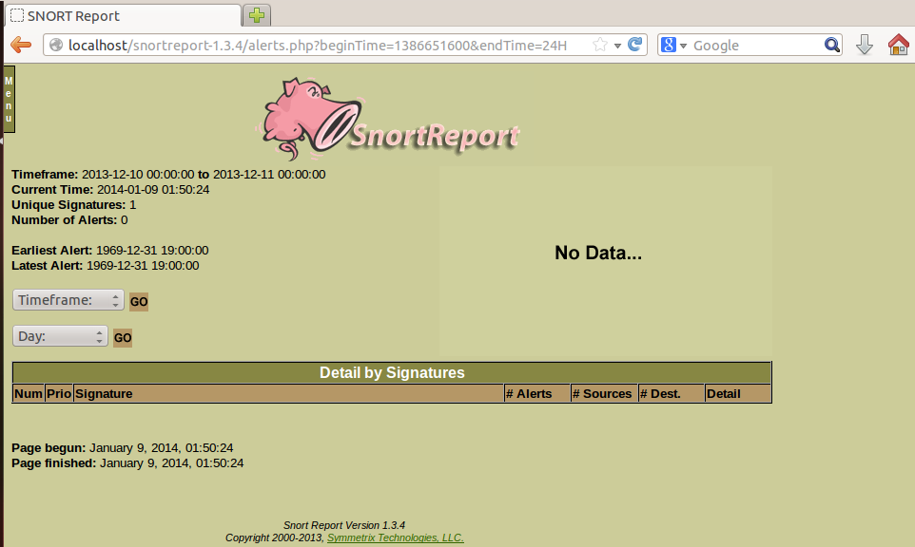
RESULTADOS Y ALARMAS OBTENIDOS EN SNORT
Lastimosamente no se generó ni una sola alerta:

Slide 51
RESULTADOS Y ALRMAS OBTENIDOS EN KISMET
BAJO ATAQUES CON FERN WIFI CRACKER
Porcentajes del tráfico total recolectado en el archivo pcapdump correspondientes a cada SSID en el medio

Slide 52
Porcentajes de tráfico generados dentro de la WLAN “Pruebas” según participación de los clientes

Slide 53
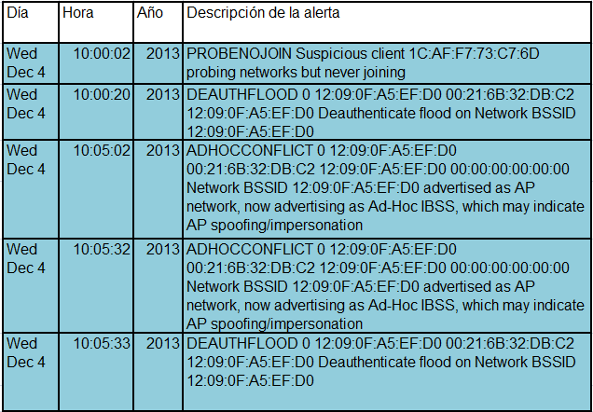
ALERTAS DETECTADAS POR KISMET DURANTE LOS ATAQUES CON FERN WIFI CRACKER
De un total de 11 alarmas 5 correspondían al SSID de interés que a continuación se despliega:
FRENTE A LOS ATAQUES CON ETTERCAP
No generó ningún tipo de Alerta por motivo de la suplantación.

Slide 54
ANÁLISIS DE RESULTADOS
Análisis de Datos Obtenidos a través de KISMET
La primera alerta “PROBENOJOIN” emitida indica una NIC inalámbrica que hace un escaneo a través de solicitudes probe (detectó el iwlist de prueba).
Su segunda detección fue una alerta “DEAUTHFLOOD”, supuestas tramas deauth enviadas desde el cliente(para capturar su handshake).
A través del tráfico también se observa que se envía tramas deauth como si el AP lo enviara.
Además ya que no con alerta pero con tráfico se aprecia los intentos de autenticación generados por fern wifi cracker.
La alerta “ADHOCCONFLICT” viene a ser un falso positivo provocado por el uso de un WC que en verdad es el AP, los fortiAP vienen a ser simples interfaces.

Slide 55
Desde el AP=>Cliente B
Desde el cliente B=> el AP

Slide 56
Supuesta Trama DEAUTH del AP=>Cliente B
Supuesta Trama DEAUTH del Cliente B=>al AP

Slide 57
Intentos de Desautenticación

Slide 58
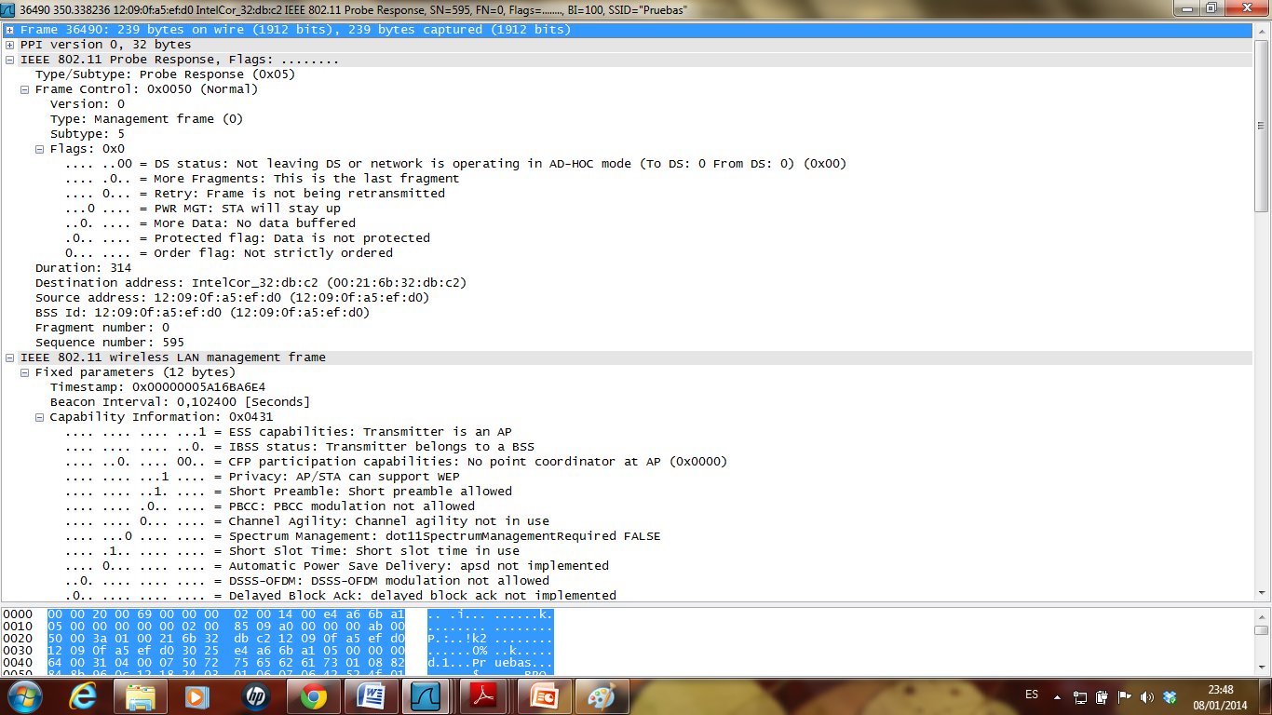
FALSO POSITIVO “ADHOCCONFLICT”

Slide 59
CARACTERÍSTICAS DE RESPUESTA DE LOS IDSs.
Snort
Es más especializado en las capas superiores
Descuido en el área de las redes inalámbricas 802.11
kismet
Obtuvo un aceptable porcentaje de verdaderos positivos 60%(de un total de 5 alertas , 3 correspondían a verdaderas alarmas).
No respondió frente a los ataques con Ettercap, cayendo en falsos positivos
En el archivo alert se aprecia una rápida reacción en el tiempo.
Las alertas poseen un formato claro y con una descripción de lo que puede estar sucediendo.

Slide 60
MEDIDAS MÍNIMAS DE SEGURIDAD EN WIFI según los datos obtenidos
Para los clientes
Tener firewall y antivirus activos.
Usuario y contraseña en su equipo cliente.
Para el AP
Ubicación en lugares no accesibles a terceros.
En el controlador inalámbrico WC
Configuración y revisión de la misma de acuerdo a las políticas de seguridad de la organización.
Mínimo usar como protocolo de seguridad WPA; en estas pruebas un WPA +TKIP necesita un mínimo de 15 caracteres alfanuméricos en la clave.
Si se aprecia anomalías en la conexión(intermitencias,desconexiones), desconectarse y avisar a la gente de soporte
No tener anotadas las claves.
Evitar zonas en equipos que provoquen interferencias.
Configurar un máximo número de intentos de autenticación.
Implementar filtrado MAC, reservas DHCP, para organizaciones grandes cabe la necesidad de un servidor de autenticación

Slide 61
CONCLUSIONES
Los protocolos de Seguridad Wi Fi, intentan solventar las falencias que aprovechan los atacantes; enfocando sus esfuerzos principalmente: en una autenticación segura, comprobar integridad, un cifrado fuerte; para que sea menos sensible a la interceptación de tráfico .
Las técnicas de ataque enfocadas hacia las redes inalámbricas, apuntan sus esfuerzos principalmente a las capas física y enlace de datos, para qué irse más lejos si se puede aprovechar vulnerabilidades desde el principio de la arquitectura.

Slide 62
Gran parte de la efectividad del ataque radica en cuánto ha logrado interceptar, interpretar y descifrar.
Los Benchmarks han venido a ser parte importante de la seguridad informática, porque sin sus metodologías no se sabría llevar el proceso ni análisis de resultados de las pruebas de seguridad.
Backtrack con sus herramientas fern wifi cracker y ettercap permitieron conseguir sus objetivos de ataque, aunque el primero es desventajosamente muy dependiente de un buen diccionario para conseguir vulnerar WPA, por su kismet como sistema evaluado se dio a notar por los resultados que presentó, principalmente alertó en el acto de algunos ataques de fern, aunque en otros no presentó reacción alguna(ettercap).

Slide 63
Kismet generó algunos tipos de archivos durante su ejecución, sus alertas de verdaderos positivos llegaron a un 60%, aunque por otro lado sus desaciertos sumaron un 40%.
Snort no presentó reacción alguna, aunque gran parte de ello se deba a su obligada y desventajosa posición en la topología de pruebas, debido a su falta de procesador de interpretación de datos en una NIC modo monitor.
Kismet presentó una reacción rápida claramente visible en sus alertas y los resultados obtenidos.

Slide 64
RECOMENDACIONES
Se debe definir en cualquier tipo de organización políticas de seguridad inalámbrica.
Es recomendable trabajar con interfaces inalámbricas que permitan la inhabilitación del salto de canal(enfocar al IDS en el SSID a proteger).
Medidas como filtrado MAC, en organizaciones grandes no es óptimo; cabe la necesidad de mejorar la seguridad con un servidor de autenticación RADIUS.
Se recomienda el uso y complementación de las herramientas Snort y kismet gracias a las interfaces TUN/TAP que posee kismet.

Slide 65
GRACIAS

